Slide 1
Die swisstopo App

Slide 2
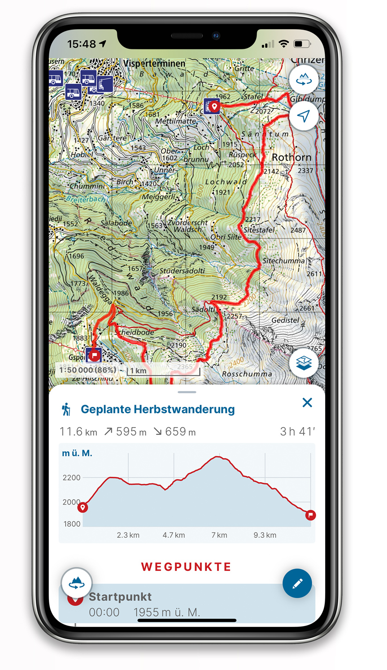
Die swisstopo-App im Einsatz
Punkte und Routen eingeben.
Sektoren als geschlossene Route eingeben.
Gelaufene Route aufzeichnen.
Distanz und Azimut eines Geländepunktes vom aktuellen Standort aus bestimmen.
Routen importieren
Smartphone für den Offline-Einsatz vorbereiten.

Slide 3
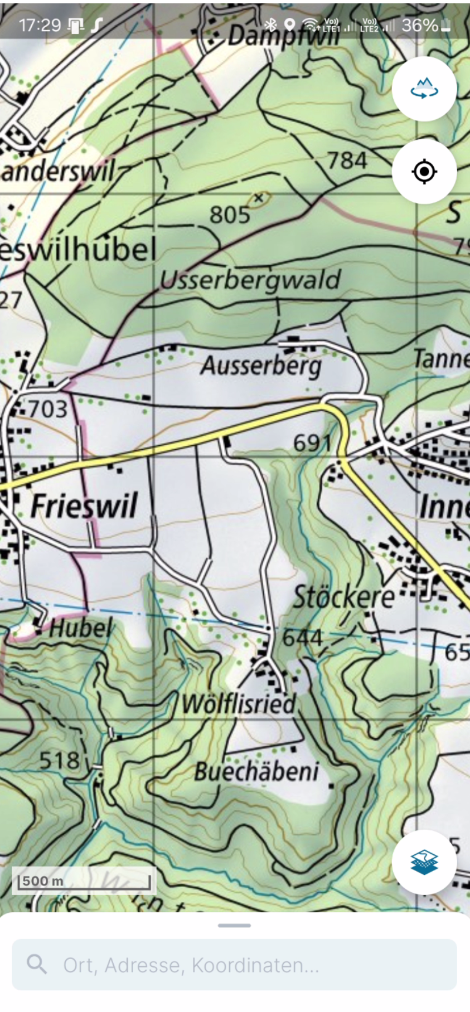
Bildschirm
Panorama-Modus
Standort anzeigen /
Ausrichtung der Karte
Karte wählen
Suchfeld

Slide 4
Bezeichnungen
Geometrien
Markierungen Punkte, POI
Touren Linien, Polygone, Tracks, LOI, Routen

Slide 5
GPS-Funktionen
Markierungen setzen oder mittels Koordinaten eingeben
Tour zeichnen
Tour aufnehmen
Tour importieren
Distanz und Azimut messen

Slide 6
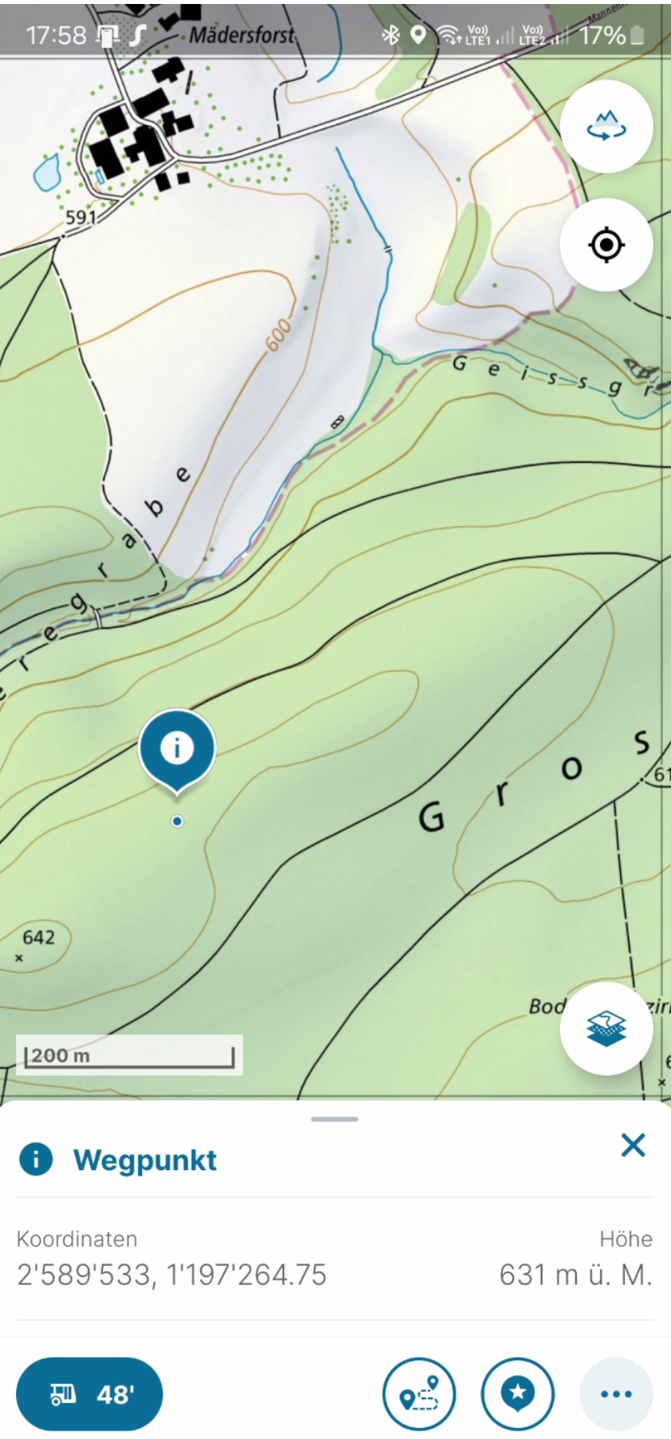



Markierung setzen
Der Weg vom aktuellen Standort zum Wegpunkt.
Wenn man mit dem Finger auf die Karte hält, wird ein Wegpunkt gesetzt.
Im Fenster unten werden die Koordinaten angezeigt.
Tour zeichnen mit diesem Startpunkt.
Markierung setzen und den Punkt so speichern

Slide 7
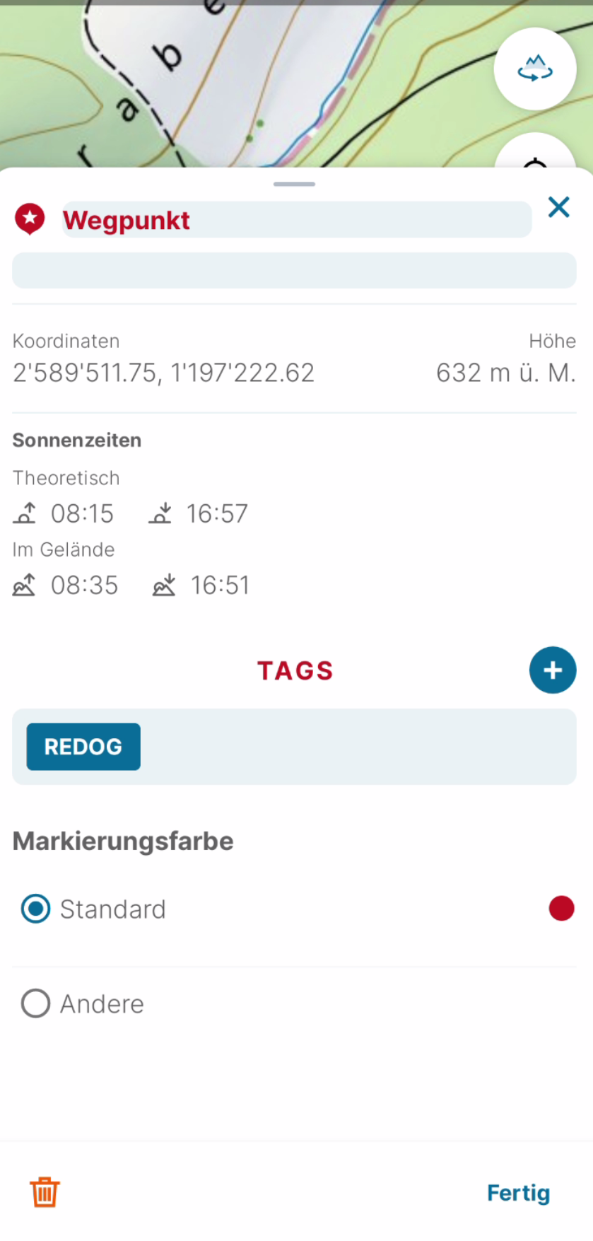
Markierung setzen
Name wählen
Tags wählen, wenn vorhanden.
Farbe wählen
Eingabe beenden

Slide 8
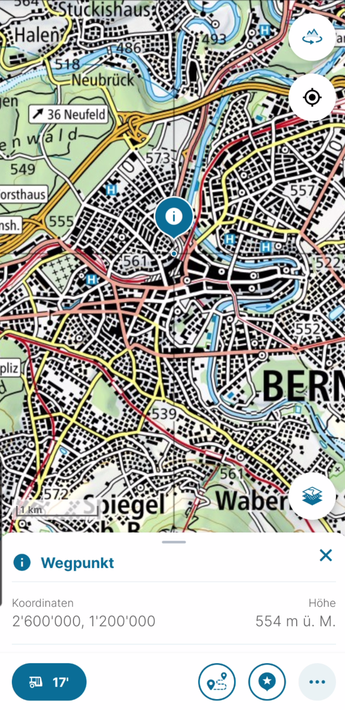
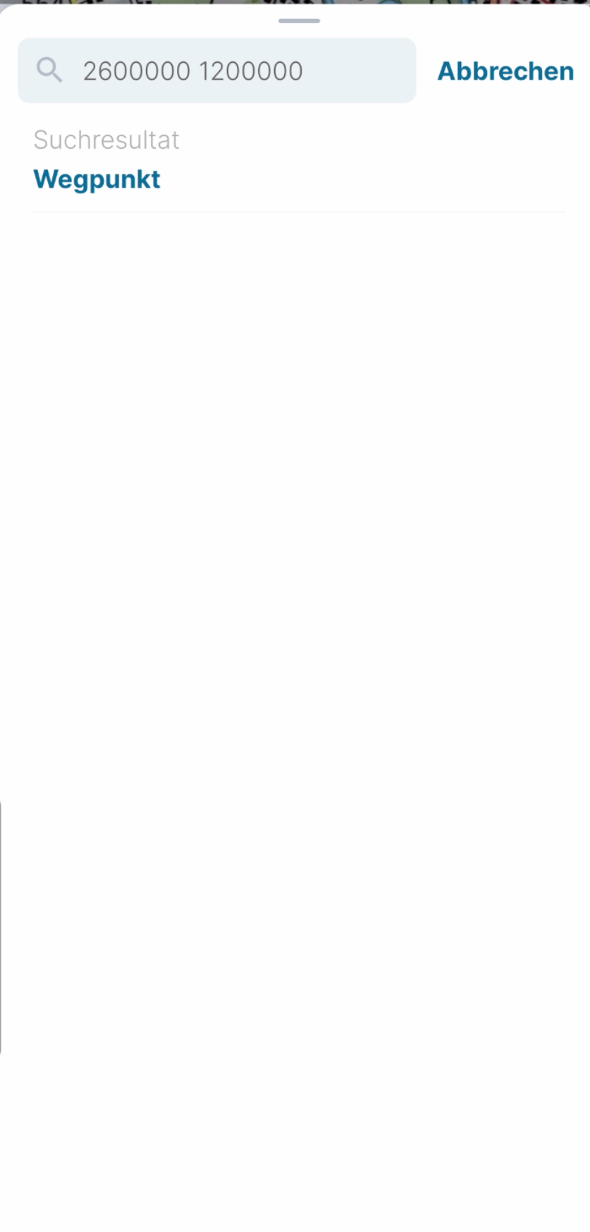
Markierung setzen
Die Koordinaten 6- oder 7-stellig ins Suchfeld eingeben und auf „Wegpunkt“ klicken
Eingabe von Schweizer Koordinaten LV03/95
Anschliessend Markierung setzen

Slide 9
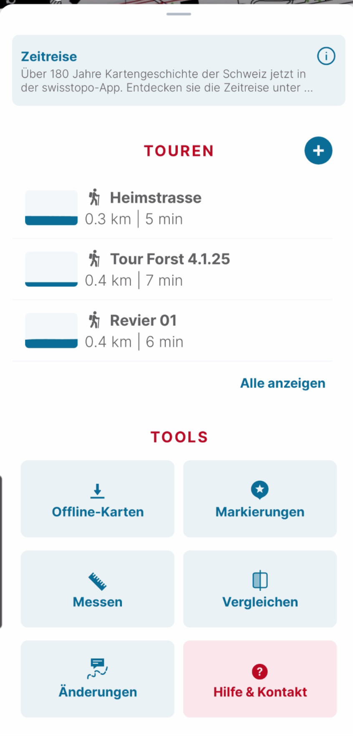
Das Hauptmenü
Neue Tour
Man muss das Suchfeld nach oben ziehen, um alle Menü-Punkte zu sehen.
Liste aller Touren
Alle Touren anzeigen in der Liste und auf der Karte!
Offline-Karten
Markierungen anzeigen
Distanz und Azimut messen
Notes:
Neue Tour: zeichnen, aufnehmen oder importieren einer neuen Tour.
Liste aller Touren: alle gespeicherten Touren werden angezeigt.
Alle anzeigen: Auf dieser Seite werden nur 3 Touren angezeigt. Mit dem Knopf „Alle anzeigen“ wird die ganze Liste angezeigt und gleichzeitig werden auch alle Touren auf der Karte gezeigt.
Wenn nur 3 oder weniger Touren gespeichert sind, dann ist der Knopf „Alle anzeigen“ nicht sichtbar und es ist nicht möglich alle Touren auf der Karte zu zeigen.
Markierungen: Anzeigen der gesetzten Markierungen als Liste und auch auf der Karte. Es ist nicht möglich, gleichzeitig Markierungen und Touren anzuzeigen.
Offline-Karten: Für den Offline-Einsatz können Kartenausschnitte heruntergeladen und auf dem Handy gespeichert werden.
Messen: Es werden Azimut und Distanz zwischen zwei Punkten angegeben.

Slide 10
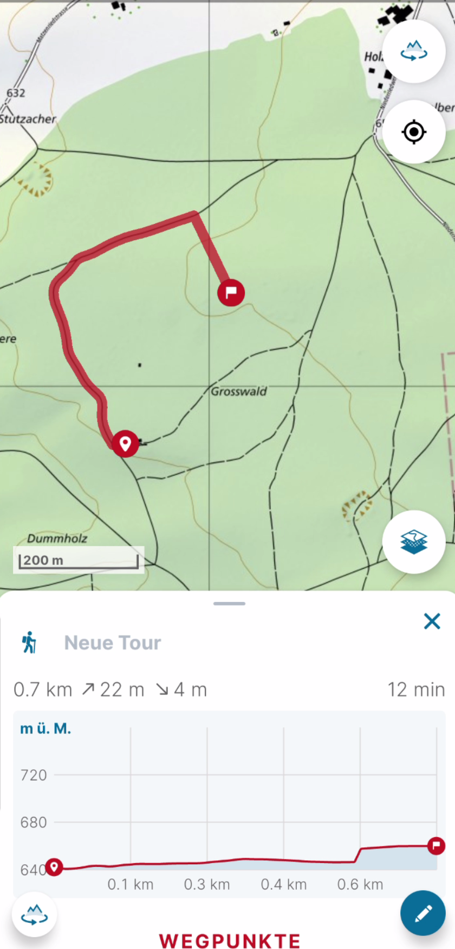
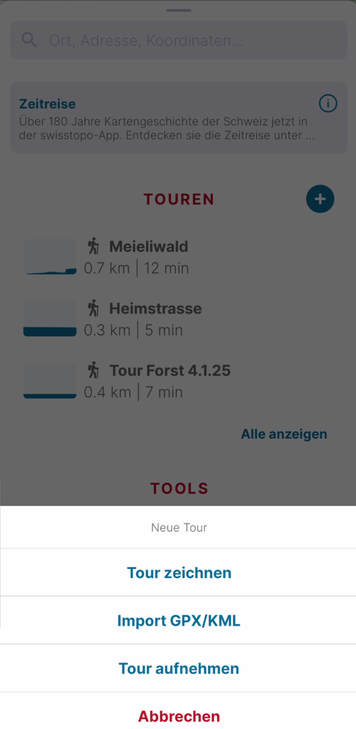

Tour zeichnen
„Tour zeichnen“ wählen.
Tour zeichnen durch Eingabe einzelner Wegpunkte. Diese werden entlang der Wege verbunden.
Will man den Weg verlassen, gelingt dies durch Eingabe eines Punktes abseits eines Weges.

Slide 11
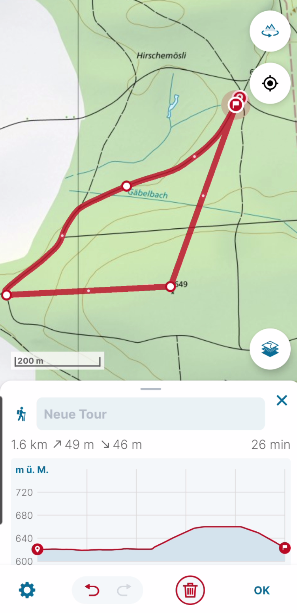



Tour zeichnen
Am Schluss der Tour einen Namen geben.
„OK“ drücken
Mit einem Klick auf das Zahnrad kann man die Farbe der Tour verändern.

Slide 12
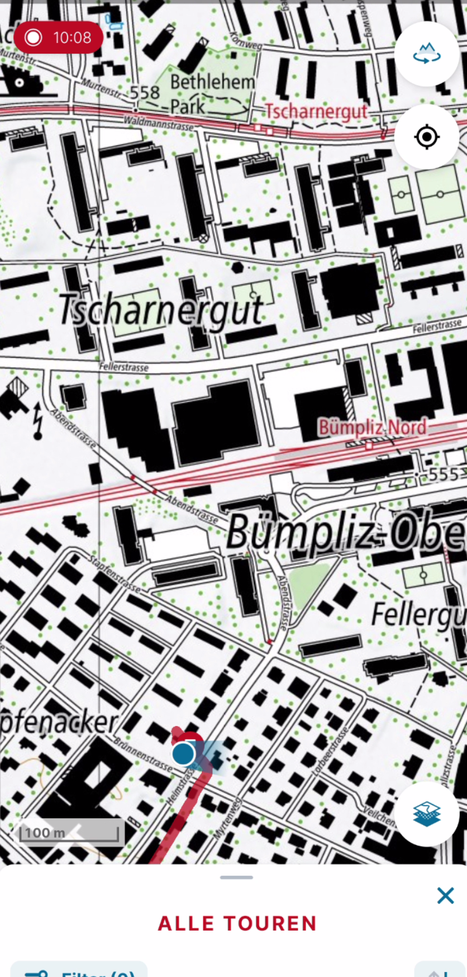
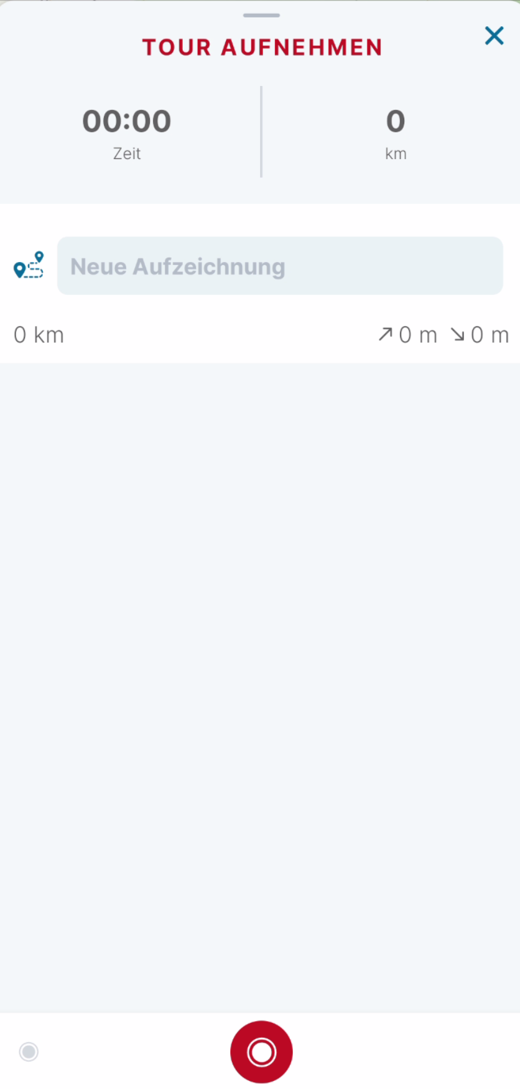


Tour aufnehmen (Tracking)
„Tour aufnehmen“ wählen.
Erst durch drücken auf den roten Knopf wird die Aufnahme gestartet
Aufnahme beenden durch Klick auf die rote Anzeige oben links

Slide 13
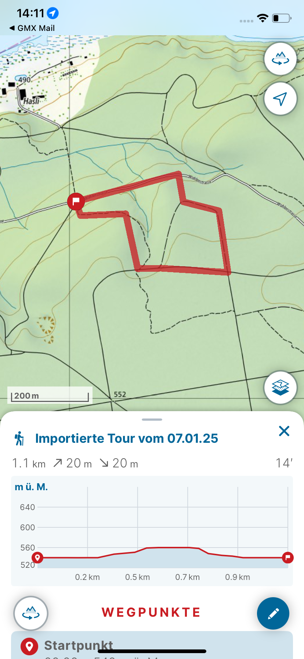
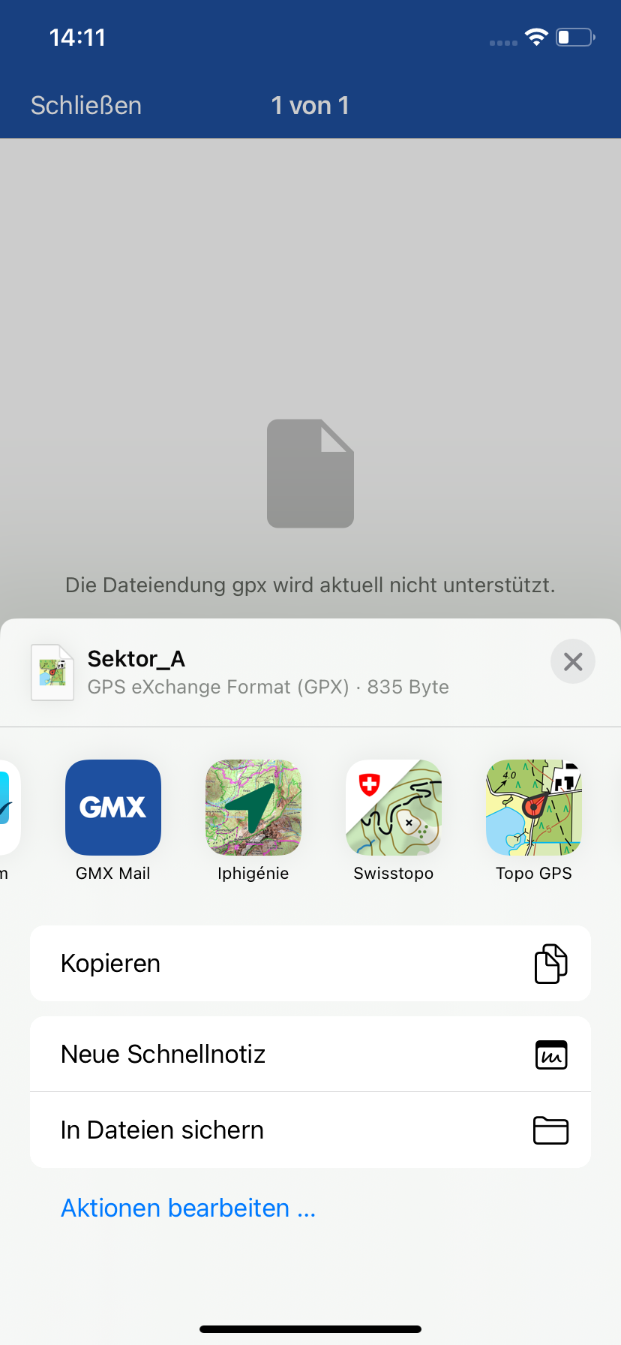
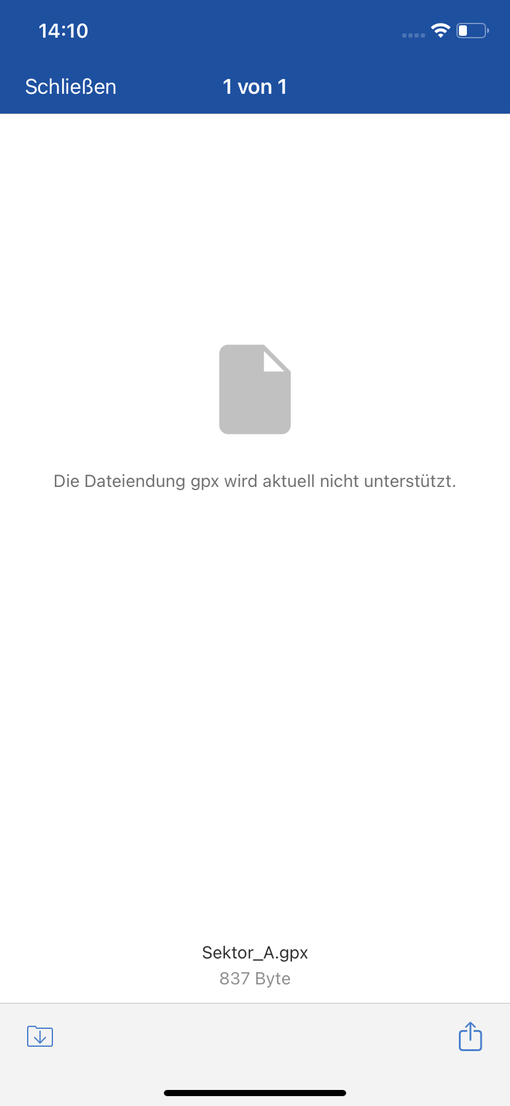
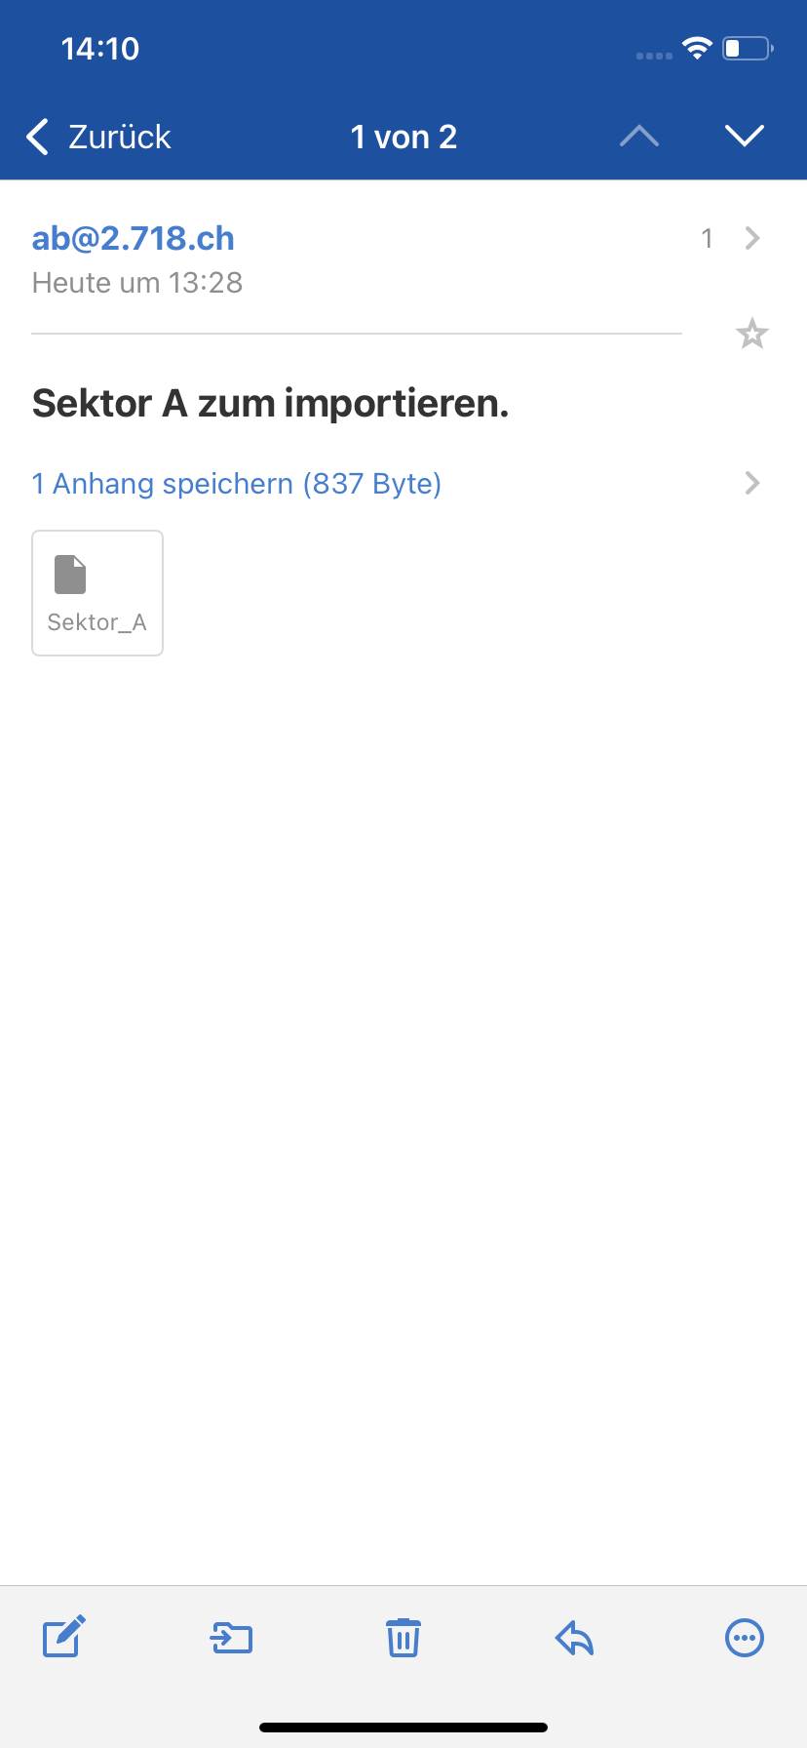
Tour importieren
In Whatsapp oder im Mailprogramm die gpx-Datei anklicken.
Android: öffnen mit > Swisstopo wählen.
iPhone: Teilen-Symbol anklicken
Swisstopo wählen
Fertig!

Slide 14
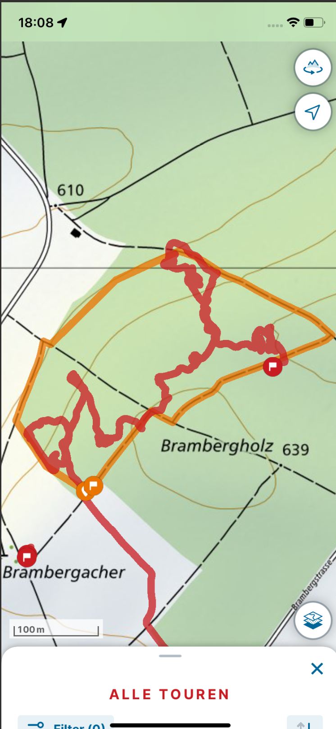
Tracking im Sektor
Den Sektor zeichnen oder importieren.
Tracking einschalten (Tour aufnehmen).
Den Sektor durch anklicken in der Liste der Touren auf der Karte anzeigen.
Jetzt werden Sektor und eigener Track angezeigt.
Aufnehmen beenden
Auf der Liste der Touren „Alle anzeigen“ wählen.
Notes:
Wenn man das Tracking startet, werden andere Touren nicht mehr angezeigt. Durch anklicken der Tour, welche den Sektor bildet, wird dieser Sektor und der aktuelle Track angezeigt.
Am Schluss muss man alle Touren anzeigen, damit der Sektor und der Track gleichzeitig angezeigt werden.
Es ist nicht möglich Markierungen und eine Tour gleichzeitig anzuzeigen.

Slide 15
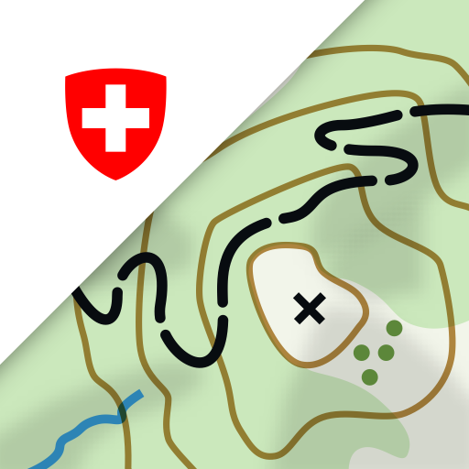
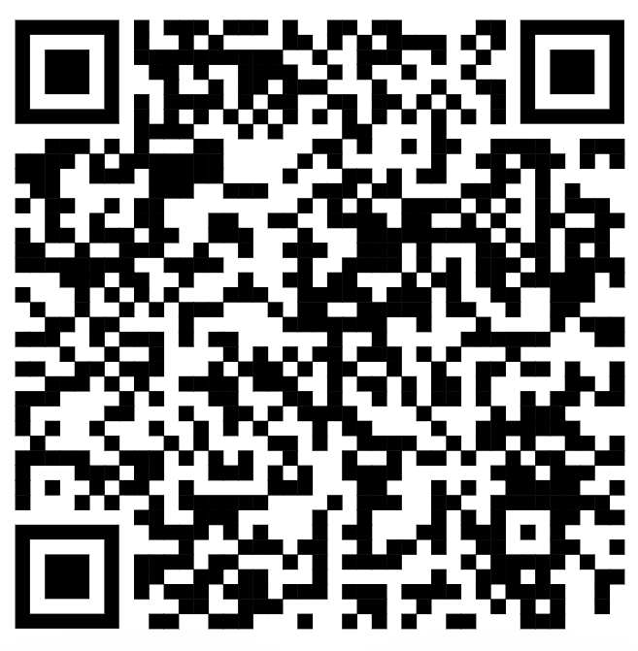
swisstopo App
https://www.swisstopo.admin.ch/de/swisstopo-app

